Slide 1
Trygg kirurgi i tilsynsperspektiv
Geir Sverre Braut
assisterande direktør
Statens helsetilsyn
NSFLOs seminardagar
Bergen, 9. november 2012

Slide 2
Forsvarleg verksemd - § 4 - kjernekravet i hpl
Helsepersonell skal utføre sitt arbeid i samsvar med de krav til faglig forsvarlighet og omsorgsfull hjelp som kan forventes ut fra helsepersonellets kvalifikasjoner, arbeidets karakter og situasjonen for øvrig.
Helsepersonell skal innrette seg etter sine faglige kvalifikasjoner, og skal innhente bistand eller henvise pasienter videre der dette er nødvendig og mulig. Dersom pasientens behov tilsier det, skal yrkesutøvelsen skje ved samarbeid og samhandling med annet kvalifisert personell. Helsepersonell har plikt til å delta i arbeid med individuell plan når en pasient eller bruker har rett til slik plan etter pasient- og brukerrettighetsloven § 2-5.
Ved samarbeid med annet helsepersonell, skal legen og tannlegen ta beslutninger i henholdsvis medisinske og odontologiske spørsmål som gjelder undersøkelse og behandling av den enkelte pasient.

Slide 3
God praksis og forsvarleg verksemd
God praksis
Forsvarleg praksis
Uforsvarleg verksemd

Slide 4
Alternativ modell
Ikkje alle avvik frå god praksis gir uforsvarleg verksemd.

Slide 5
Tilsynsmelding 2005
”Tilsyn handlar om å vise korleis forholda er i høve til korleis dei bør vere”
Vesentlege utfordringar:
Grenseflater
Fagleg styring/leiing
Internkontroll
Læring i organisasjonen

Slide 6
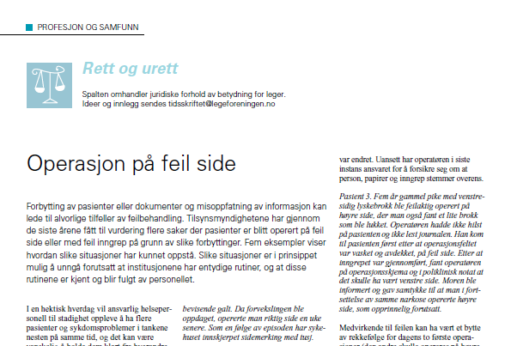
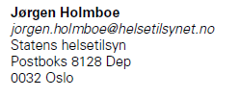

Slide 7
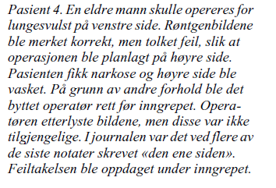
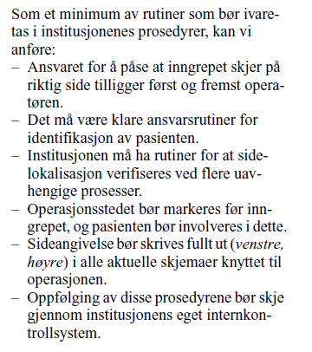

Slide 8
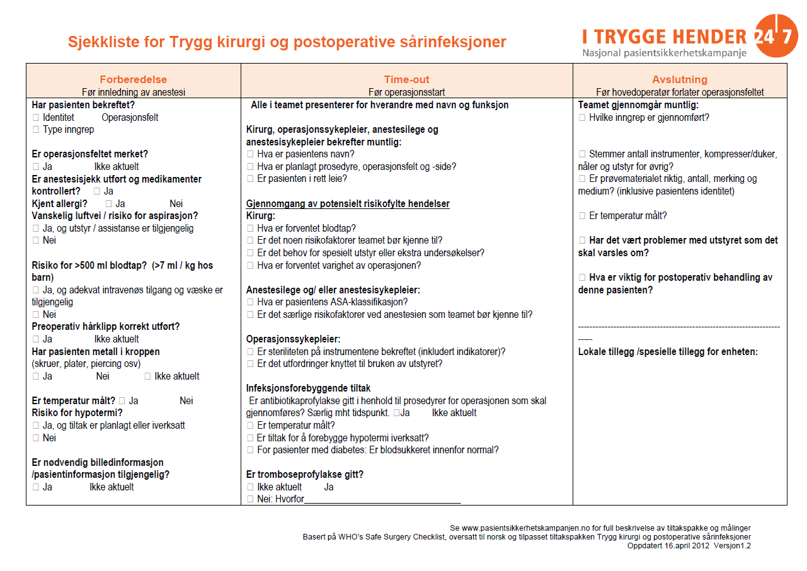

Slide 9
Risiko kan forståast på mange måtar
Ordet risiko blir brukt noko ulikt i ulike faglege samanhengar
Medisin: vekt på sannsynlegheit for sjukdom eller død
Matematikk/aktuarfag: forventa tapt nytte
Økonomi: forventa nytte (vinst eller tap)
Teknikk: kombinasjon av sannsynlegheit for og konsekvens av uønskte hendingar (R= f ( p, c ), ofte til og med uttrykt så enkelt som R = p x c)

Slide 10
Risiko som uvisse om framtidige utfall
Men risiko bør ikkje sjåast på som ein nødvendig eller ibuande, uforanderleg eigenskap ved ein aktivitet
Det er noko vi både kan og ønskjer å påverke
Risiko blir då meir i retning av settet av mogelege hendingar, og følgjene av desse med tilhøyrande uvisse
R = f ( c, u, c*, (p I k) )
Fritt omskrive etter Aven T. Risikoanalyse. Oslo: 2008

Slide 11
Danning av eit risikobilete føreset
System-, aktør- og prosesskunnskap
Erfaringsdata
Tidsline / Kausalline
Hendingar
”Uønskte”
”Initierande”
Årsaksanalysar
Konsekvens-analysar
Tap
(Beredskap)

Slide 12
Eksempel: Risikoanalyse av kreftbehandling
Publisert kunnskap om risiko ved kreftbehandling
Data frå norske kjelder (NPE, Htil)
Sett saman til skriftleg notat
Drøfting i seminar over to dagar
Resultat: Dei 15 mest vesentlege uønskte hendingane

Slide 13
Risikobiletet vårt

Slide 15
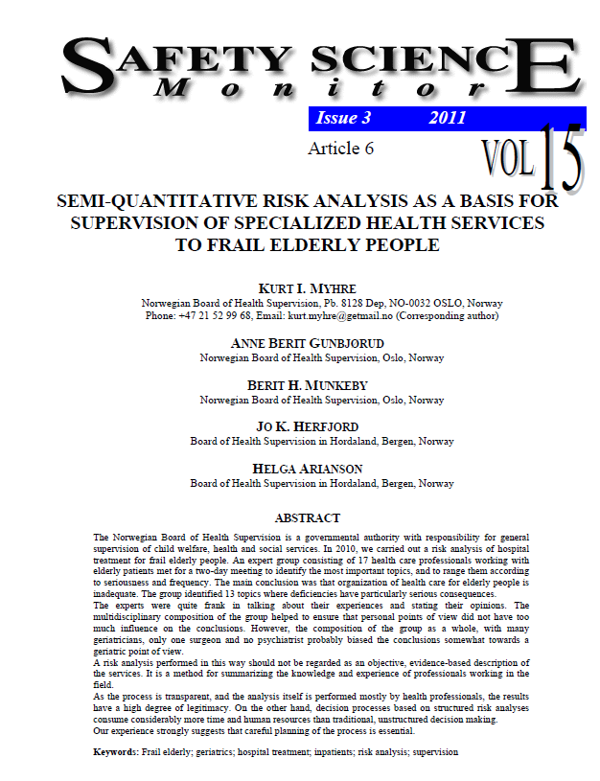

Slide 16
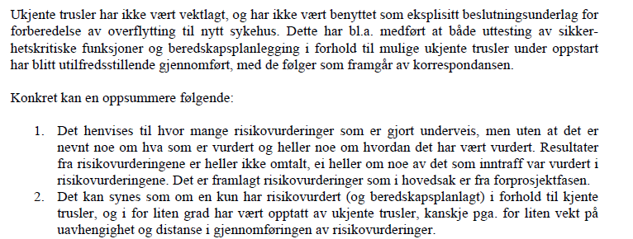
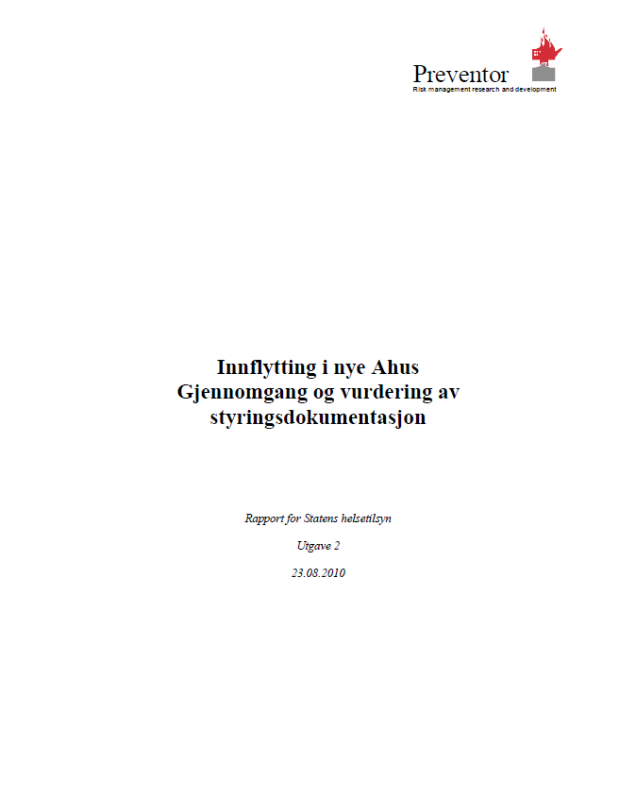
Eit døme på vurdering i etterkant

Slide 17
Kor kan vi ”angripe” denne figuren for å redusrere risiko?
Tidsline / Kausalline
Hendingar
”Uønskte”
”Initierande”
Årsaksanalysar
Konsekvens-analysar
Tap
(Beredskap)

Slide 19
Personleg eller institusjonelt ansvar ?
Fagleg forsvarleg verksemd
Tradisjonelt sterk
Framleis ganske svak
Den profesjonelle sjølvråderetten
Internkontrollen i organisasjonen
Eksisterer denne kontakten?
( Helsepersonell som individ og som profesjonsgrupper )
( Jf. Krav om internkontroll i lovgjevinga )

Slide 20
Innhaldet i internkontrollen
Oppgåver og mål for verksemda og utviklingsarbeidet
Ansvars- og oppgåvefordeling
Tilgang til lovar og forskrifter
Nødvendig kunnskap og dugleik, utnytting av medarbeidarrøynsler
Røynsler frå pasientar og pårørande
Oversyn over område med fare for svikt
Prosedyrar, irekna korrigering av avvik
Systematisk gjennomgang av internkontroll

Slide 21
Mål for verksemda og utviklingsarbeidet
Kva tenkjer leiinga om fall, infeksjonar, rifter, responstider, suicid?
Medarbeidarrøynsler
Korleis er samspelet mellom leiinga og dei tilsette ved fastlegginga av kva som skal sjåast på som godt (nok)?
Røynsler frå pasientar og pårørande
Kva med dei daglege småsukka som kjem fram i førstelinja?
Fare for svikt
Korleis vurderer ein innføring av ny teknologi, opplæringsbehov?
Korrigering av avvik
Korleis informerer ein pasient, pårørande, andre tilsette, andre verksemder? Og korleis analyserer ein hendingane?
Gjennomgang av internkontrollen
Kva brukar ein årsrapportane til?

Slide 22
Risikoanalysen skal vise dette
Leiinga og dei tilsette må vite om kor ein har risiko og svake punkt
Les meir om dette i Prop 91 L (2010-2011) side 263ff og 270ff

